Slide 1
Xeroderma

Slide 2
Introduction
Sunray: Producer
Niek: Lead artist
Jan: Lead developer
Renzo: Level design
Tom: User experience
Jennifer: Planning manager

Slide 3
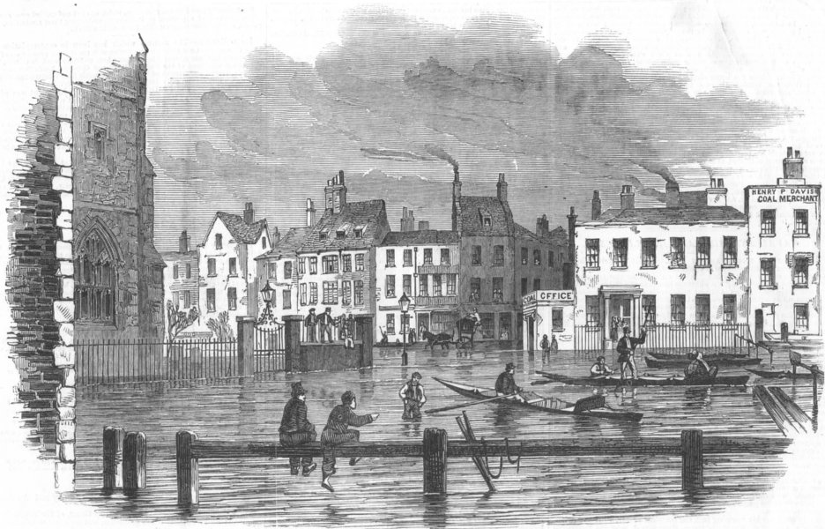
Story of Xeroderma
//insert hier artwork
Bloodborne/AC style
London rond 1850
[Xeroderma is een 2.5D sidescrolling game dat zich afspeelt in stad London rond 1850.
In de game speel je als [Name] die als levensbron bloed gebruikt.]

Slide 4
Levels
Tutorial level
The Underground
Streets of London
Church of London

Slide 5
Planning
4 sprints + presentatie sprint
Uren registratie werd elke les bijgehouden
Wij gebruikten trello voor het bijhouden van de planning

Slide 6
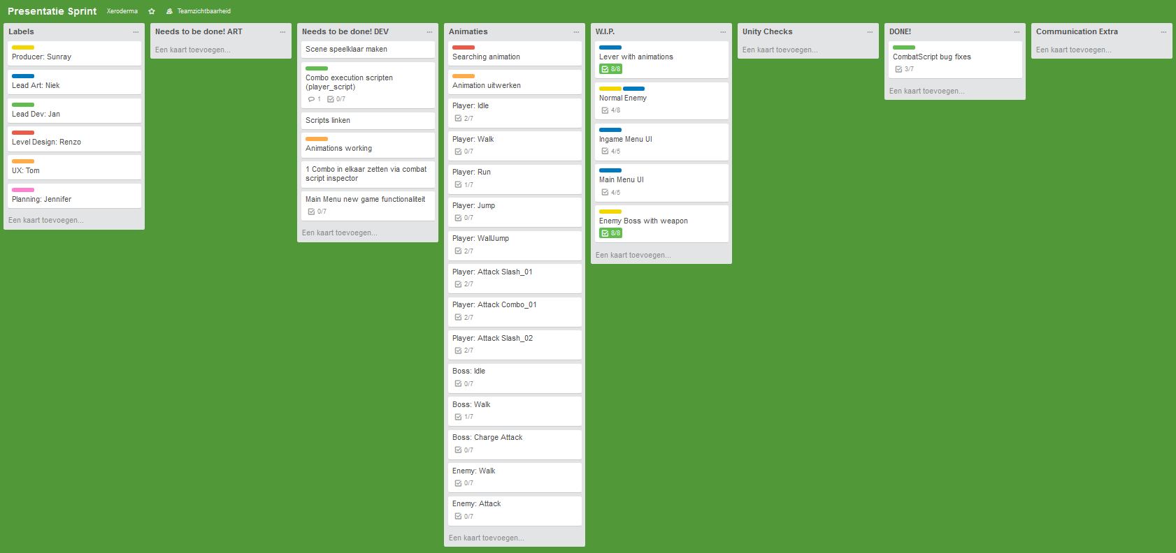
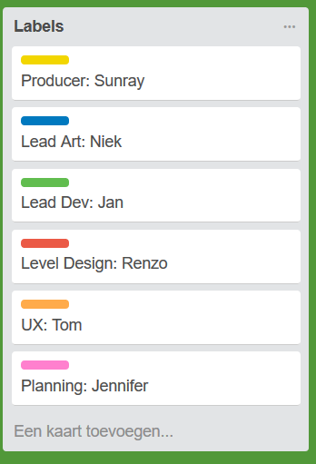
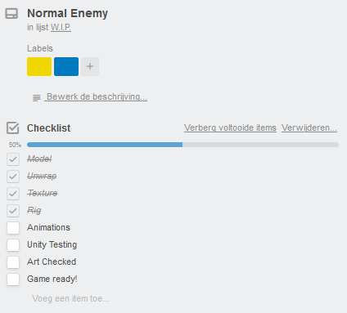

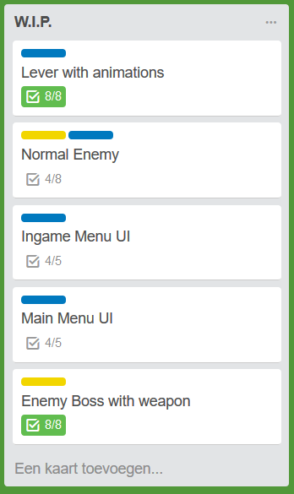
Planning

Slide 7
Code structuur
Menustructuur:
Main Menu, Ingame Menu
Player:
Combat, Movement, Camera system, Stats, Combo System
Game Manager:
XmlManager, Game References Script
Enemies:
Enemy Base Class
Environment:
Hint Script, Level transitions, Interactables

Slide 8
Organisatie
Naming conventions: SOORT-LEVEL-NAAM
Bijv: 3d-TUT-GATE
Repository: Github
Semi realistische art style
Polycount
Environment: zo laag mogelijk
Characters: 25k Tris
Texture Resolution
Environment: 512 x 512 – 1024 x 1024
Characters: 2K textures

Slide 9
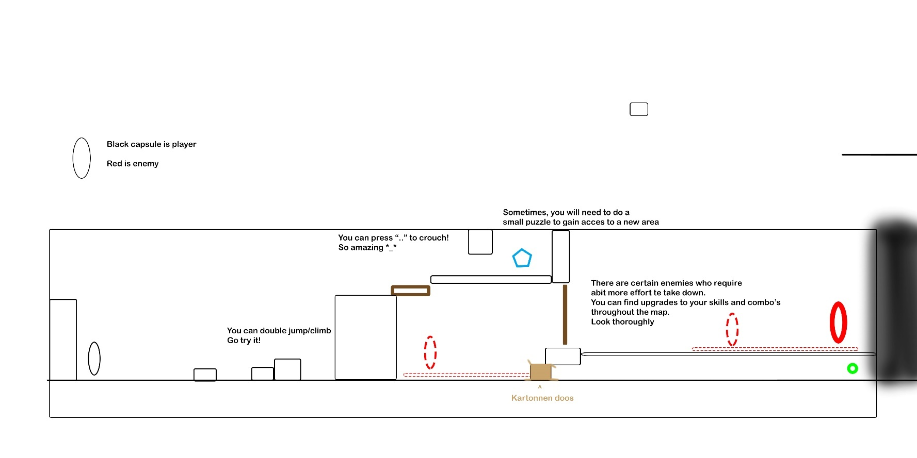
Level Design
-Eerste versie van het tutorial level design
-Hiermee konden de artists een assetlijst samenstellen

Slide 10
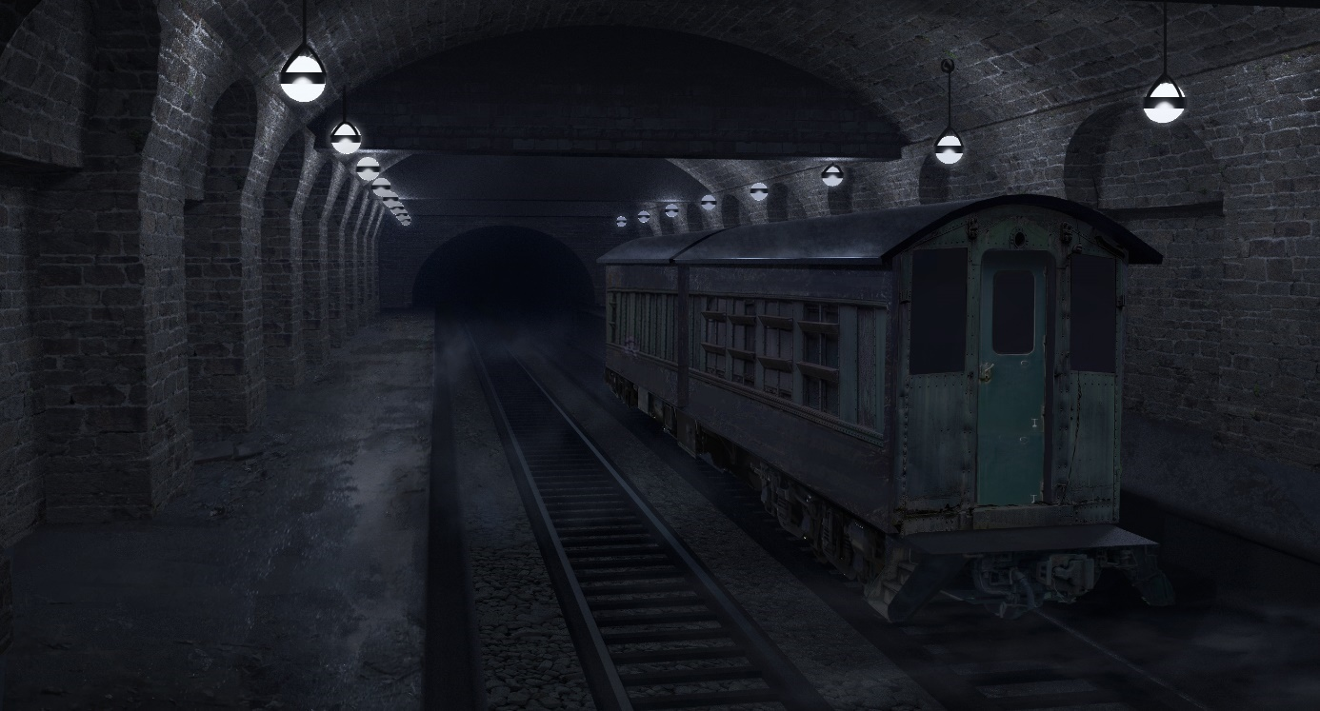
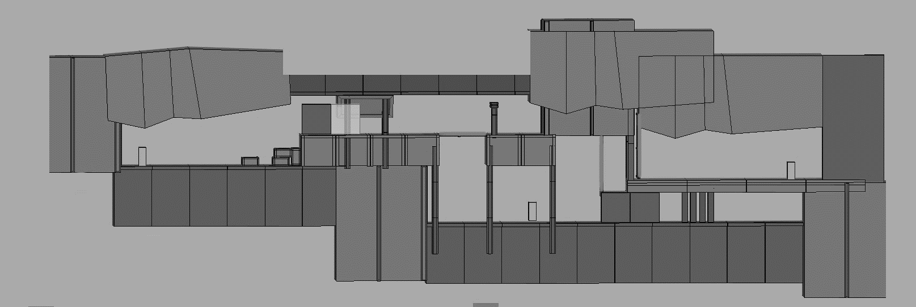
Concept art
Underground concept art
Level Layout concept

Slide 11
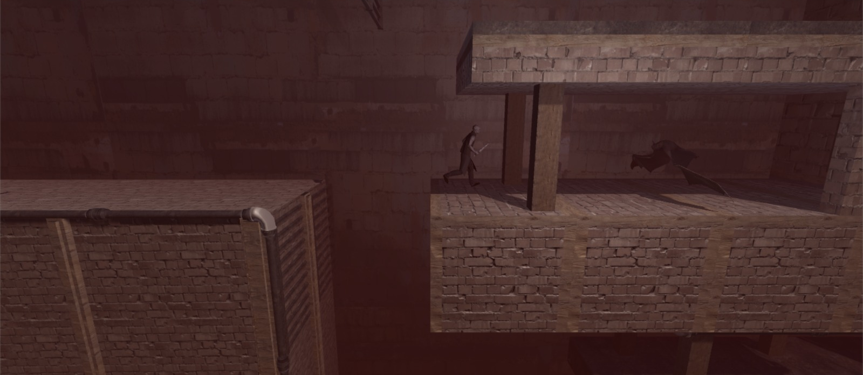
Uitwerking concept art

Slide 12
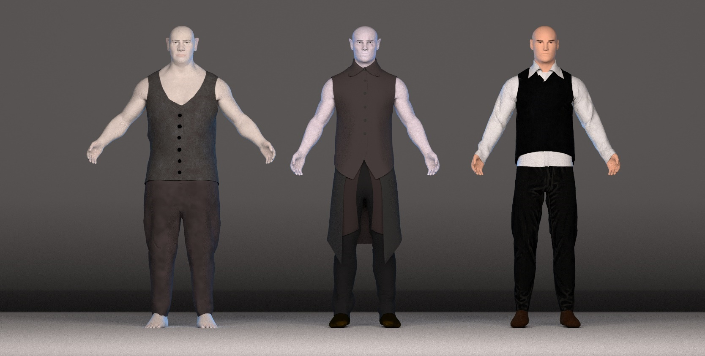
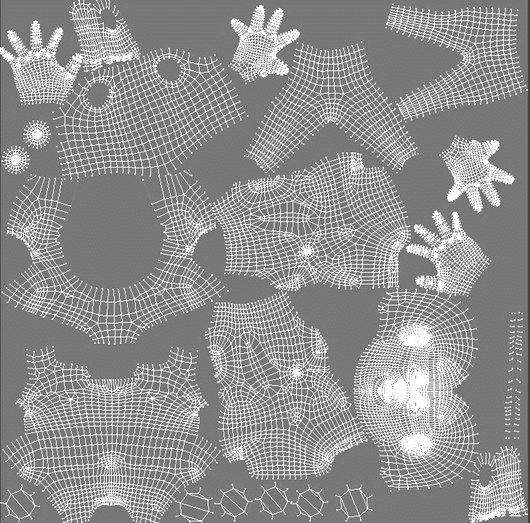
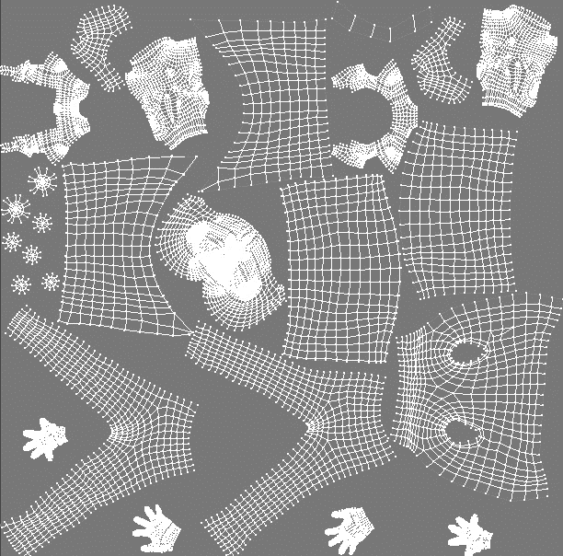
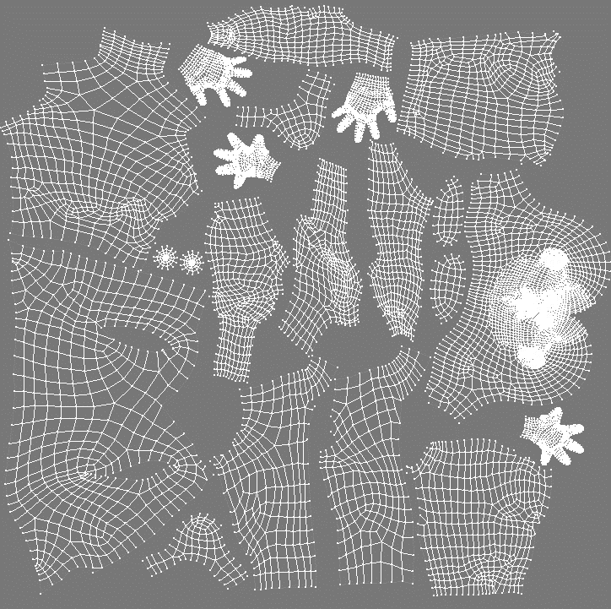
Character art
Vampires en humans

Slide 13
Realisatie
Voor het prototype hebben we het tutorial level gemaakt en een groot deel van de characters zijn al af
Demo

